Slide 1
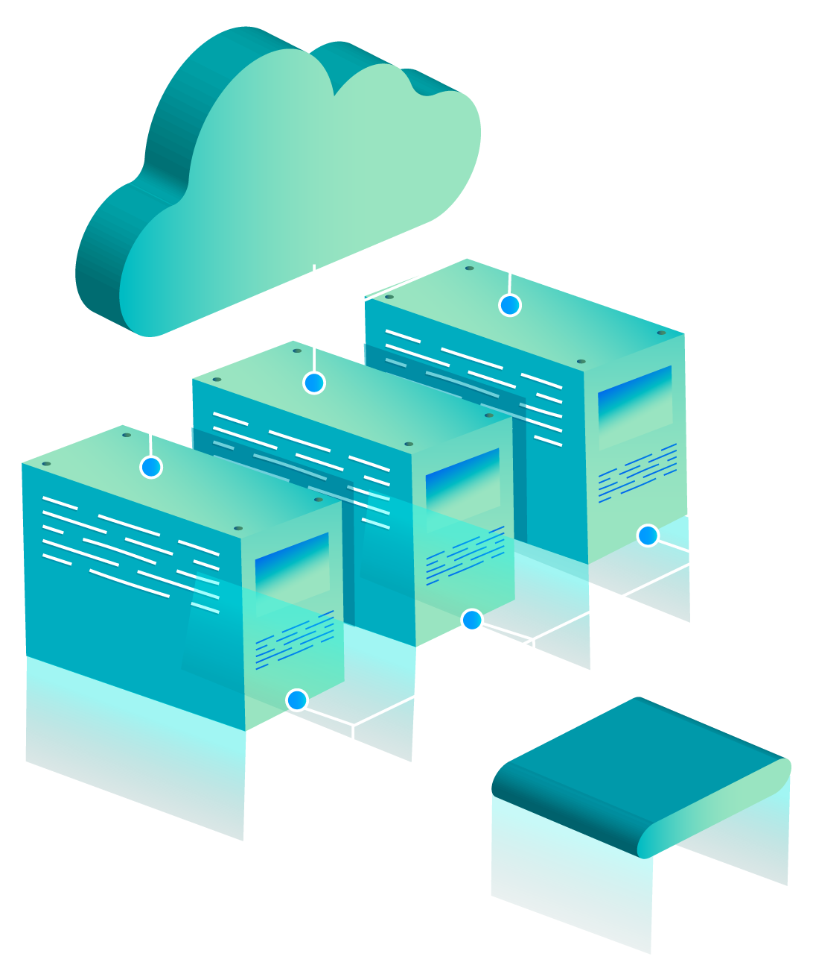
메가존 클라우드
채용확정형 1기
2조 세미프로젝트
하이브리드 클라우드
권승규,김수빈,박기범,편창은
Notes:
안녕하십니까 이어서 발표를 맡게된 김수빈입니다.
23) 앞서 생성한 s3 와 다른 퍼블릭 공유 목적인 s3 를 생성해보았습니다.
각각 버킷과 객체에 퍼블릭 읽기 액세스 권한을 부여해주고 객체 서버측 암호화로 보안을 지켜줍니다.
url 로 누구나 접근 가능하여 이렇게 웹에 들어간 사진을 받아올수있습니다.
24) 다음 온프레미스 접근을 위한 openstack 을 설치해줍니다. openstack은 리눅스 centos8 을 기반으로 다음과 같이 기본사양에 맞추어
브릿지 연결 네트워크로 설치를 진행하였습니다.
25)보안이 강한 비밀번호로 설정해준뒤 104로 끝나는 ip 주소를 할당받는것을 확인한뒤 ssh 로 접근해줍니다.
26) 네트워크 스크립트를 관련 명령어를 진행해준뒤, 본격적으로 오픈스택 설치에 필요한 설정들을 진행해주었습니다.
27)아까 할당받은 104 ip 로 오픈스택에 접속해주어 우선 외부 네트워크를 생성합니다. dhcp 사용을 하지않고 할당받을 ip 범위를
직접 지정해줍니다.
28)외부에 이어 내부네트워크도 생성해주었습니다. 이번에는 dhcp 로 할당을 받았습니다. 외부네트워크의 라우터를 생성한뒤 내부네트워크에
연결시켜 토폴로지에서 이렇게 ip 주소와 함께 연결됨을 확인하고 ping 으로 접속을 체크합니다.
29) 오픈스택 내 인스턴스를 위해 필요한 설정으로 flavor,보안그룹,이미지,floating ip 와 키페어를 생성해줍니다.
30) 따라서 이를 바탕으로 기본사양을 참고하여 인스턴스를 생성해주었습니다.
31) 또다른 오픈스택의 ip를 라우터에 추가해주어 금방 생성한 인스턴스와 다른 오픈스택의 인스턴스가
서로 peering 되어 접속도 할 수있도록 해주었습니다.
32) 이제부터는, 저희 구성 시스템의 중심인 aws 와 오픈스택을 vpn 으로 우선 연결해보겠습니다.
고객 게이트웨이와 가상 프라이빗 게이트웨이를 각각 생성해주고 생성한 vpc 에 연결해줍니다.
33) 오픈스택 내 vpn 설정을 위한 기본 구축으로 리버스완을 설치해주고 다음과같이 시스템설정을
마무리해줍니다.
34) 네트워크 설정으로 aws site to site vpn 을 구축해
데이터가 보안이 강한 이러한 통로로 지나갈수 있게 만들어줍니다.
35) vpn 구성 다운로드로 앞서 설치한 리버스완에 호환되는 오픈스완 플랫폼을 사용해 vpn 연결을 마무리짓는
터널정보와 키를 받아옵니다.
36) 다음과 같이 설정이 완료된 명령어입니다. 터널상태가 잘 마무리됨을 확인해줍니다.
37) 마지막으로 각 라우팅 정보를 바꿔주고 오픈스택 인스턴스와 aws ec2 인스턴스에서 서로의 ip 주소를통해
ping 으로 네트워크가 연결됨을 확인해줍니다.
38) 이를 본격적으로 활용하기 위해 저희는 파일공유 시스템인 efs 를 생성해주었습니다.
39) 이어서 보안그룹을 생성해주고 마운트 하기위해 ip 를 통해 mount 명령어를 가져와서 진행하였습니다.
40) openstack 에 있었던 web 구축에필요한 html 파일을 mnt 저장소로 로 넘겨주어 ec2 에서 바로 가져와 파일을
확인할수있게 됩니다. 따라서 여러가지 파일을 주고받으며 web 구축을 할수있는 환경을 만들어주었습니다.
이어서 다음발표자가 설명해드리겠습니다.

Slide 2
프로젝트 목차
프로젝트 개요
시스템 설계
01
02
기능 시연
03
프로젝트 결론
04
기본 요구사항 / 목표 / 구조
구조별 구축 과정
기능 적용 과정
목표 달성 및 마무리

Slide 3

01
프로젝트 개요
기본 요구사항 / 목표 / 구조

Slide 4
프로젝트 가상 시나리오
MEGAZON CLOUD 글로벌 인재 영입을 위한 채용프로세스 및 웹사이트 구축
온프레미스 내부 주요데이터 존재
한국 태풍으로 한국 리전 블랙아웃
전 세계 국가별 채용 시스템 구축 필요
한국 내부 지원자 역대 최다 발생
파일 및 사진으로 효율적인 웹사이트 구축필요
사용자 편의와 보안 고려한 웹사이트 필요

Slide 5

기본 요구사항
2차 세미프로젝트를 위한
Database 온프레미스
하이브리드 클라우드를 기반으로 각 나라별 인스턴스 설정 도메인 연결과 HTTPS 를 통한 통신

Slide 6





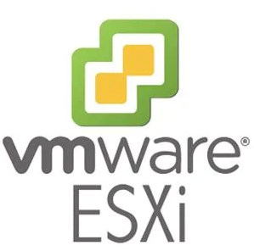
하이브리드 클라우드
본사
Seoul,Korea
/Japan
Oregen,USA
Spain
Hong Kong,China
Data center
Data center

Slide 7













AWS 주요 사용 기능
ELB
Route53
VPN
EFS
S3
Cloud
Front
Storage
Gateway
ACM
SNS
Cloud
watch

Slide 8






프로젝트 개념도
Client
ELB
Active
VPN
VRRP
Haproxy
Haproxy
Passive
Standby
Data
Center
Cost and billing
Management
Cloudwatch

Slide 9
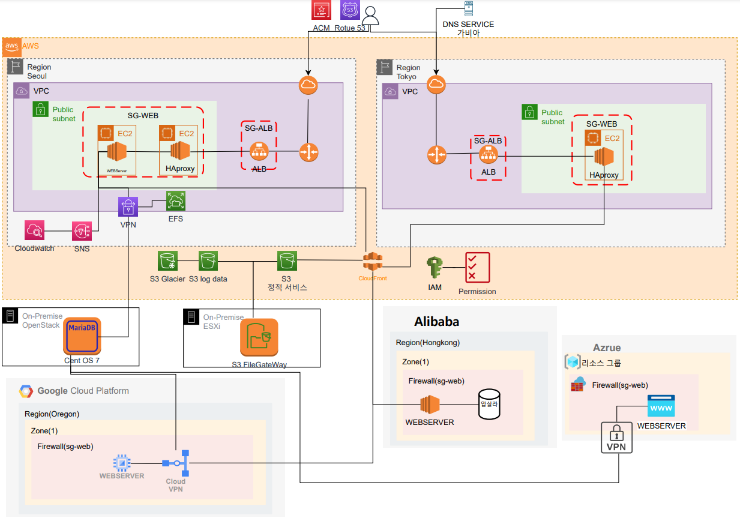
프로젝트 개념도 구체화

Slide 10
설계 담당자
조장
편창은
김수빈
박기범
권승규
SA
Project Manager
ESXi, File Gateway
SA
S3 #2, Openstack,
AWS VPN, EFS
SA
멀티클라우드 웹서버
HAproxy
Azure, GCP VPN
Cloudwatch & SNS
SA
Route53,ALB,Cloudfront

Slide 11
02
시스템 설계
구조 별 구축 과정 설명

Slide 12
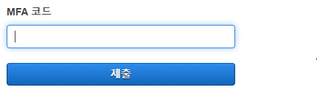
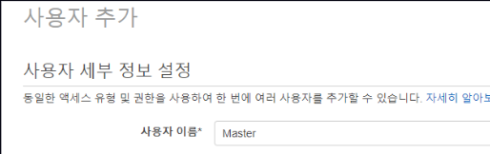
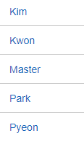
사용자 권한 부여
ROOT
Master
AdministratorAccess
Storage
Network
Group
Group
Database
DNS
Group
Group

Slide 13
ESXI 설치

Slide 14
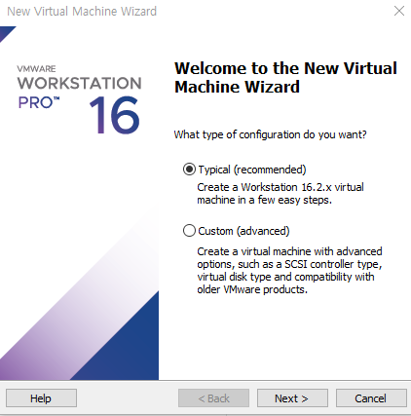
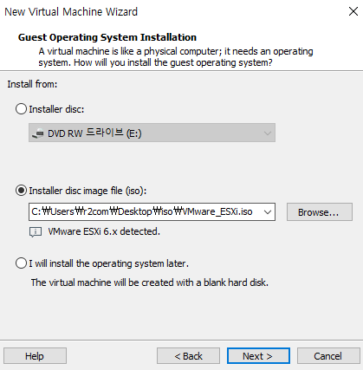
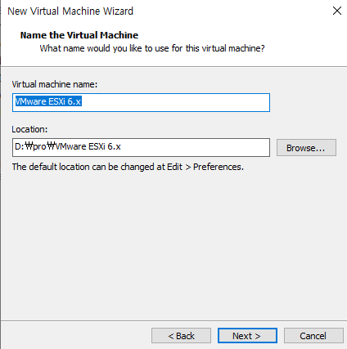
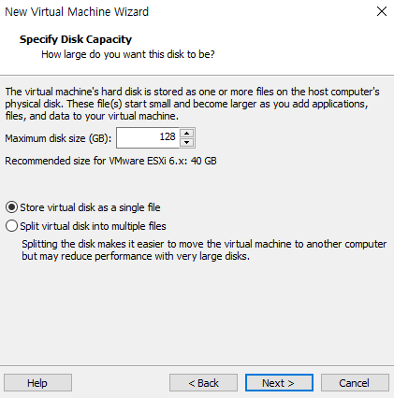
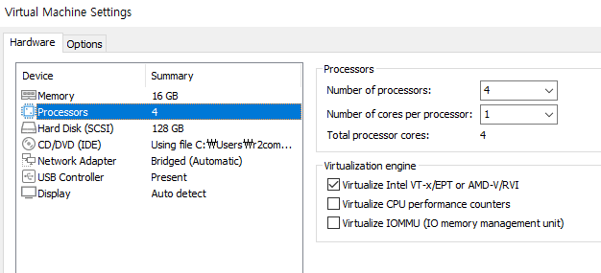
ESXI 설치
20052012
기본 사양 ‘
CPU : 4CORE
HARD : 128GB
RAM : 16GB

Slide 15
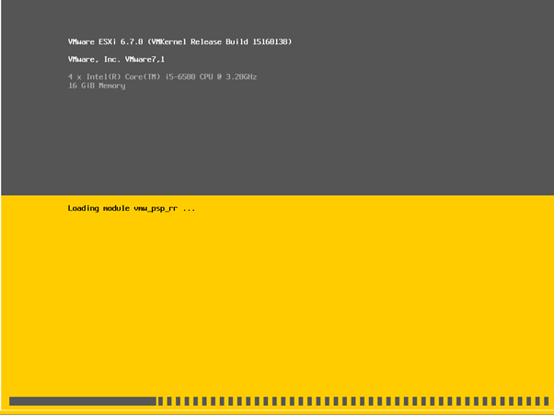
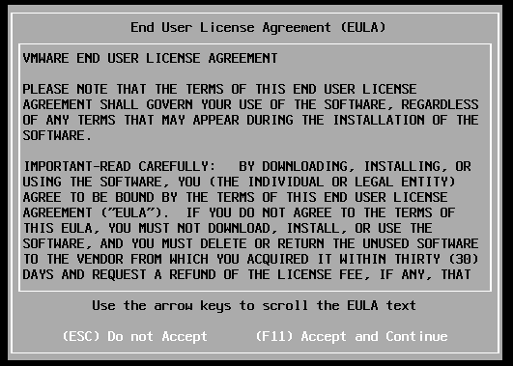
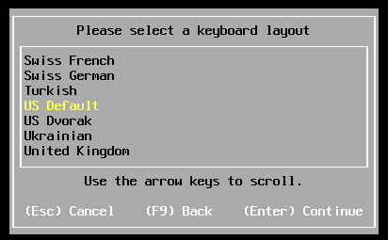
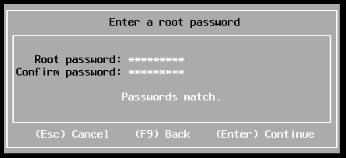
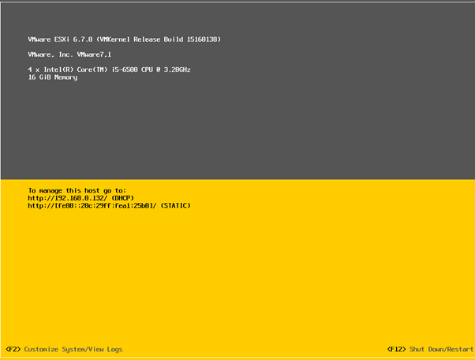
ESXI 설치
20052012

Slide 16
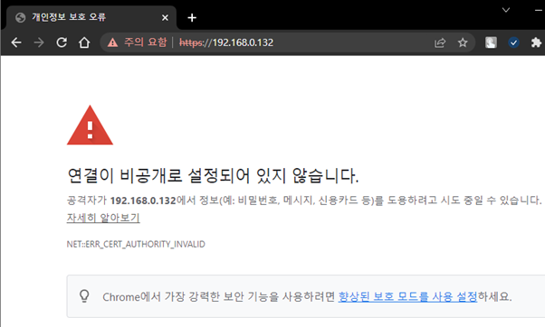
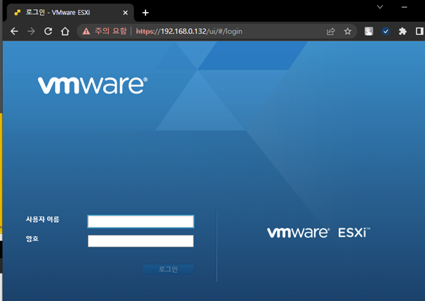
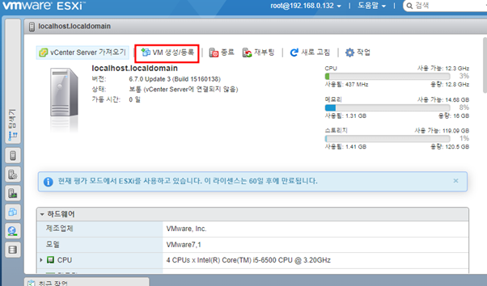
ESXI 설치
20052012
OVF 또는 OVA 파일에서 가상시스템 생성
aws-storage-gateway-latest.ova
storage-datastore
mapping-Thin
최종확인/ 배포
Notes:
내부 온프래미스 환경이기에 인증서 구매를 하지않음
vmware 접근 확인

Slide 17
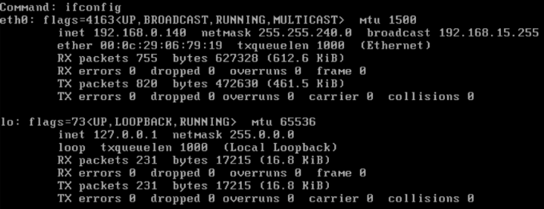
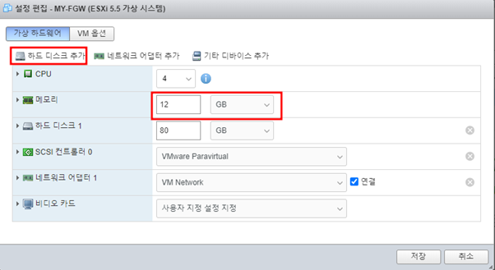
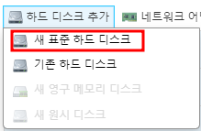
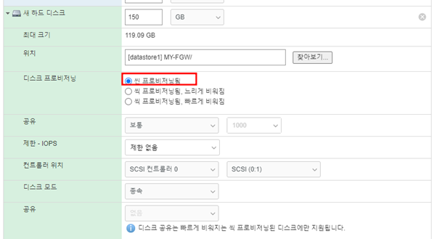
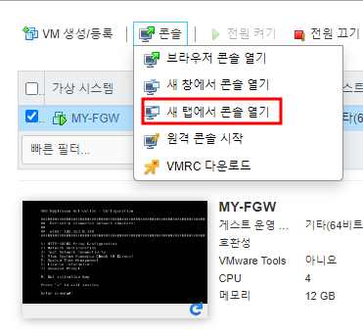
ESXI 설정
20052012
내부 설정
메모리 조절(12GB)
하드디스크 추가
Thin 프로비저닝 선택 (150GB) => FGW 최소 사양
FGW Power On
새 탭에서 콘솔 열기

Slide 18
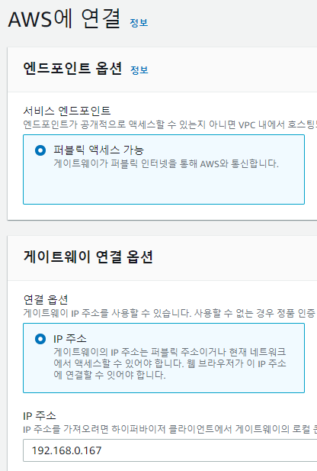
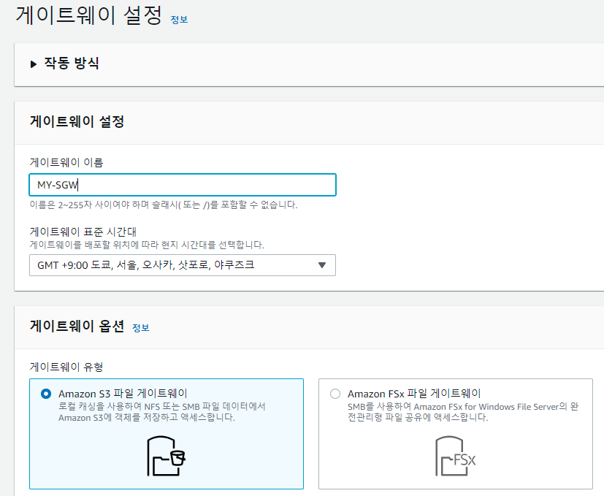
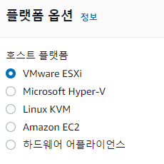
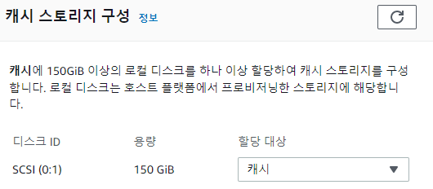
파일 게이트웨이

Slide 19
S3 생성

Slide 20
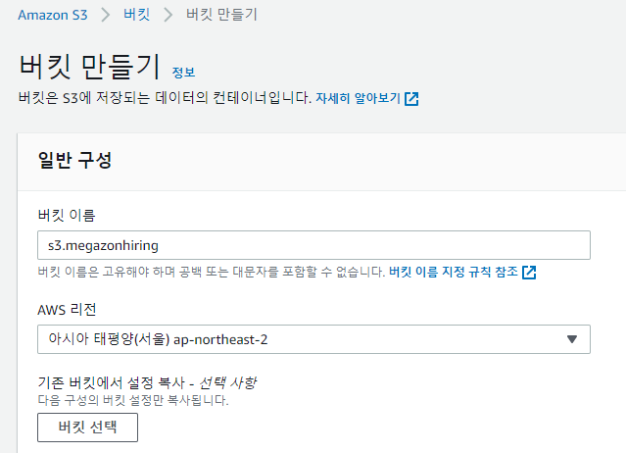
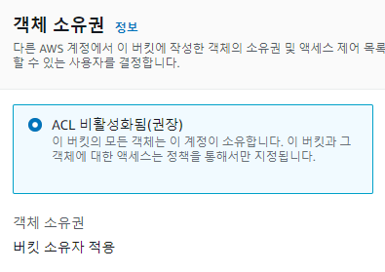
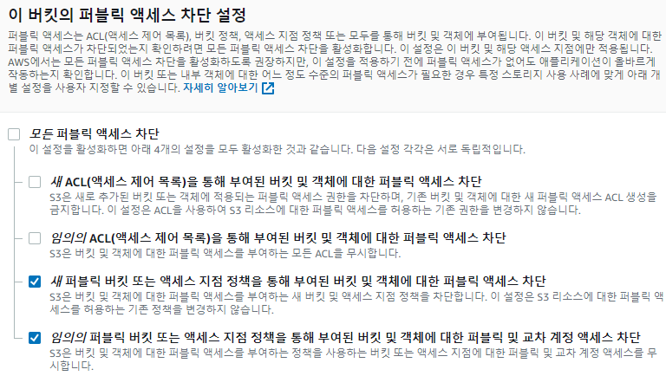
S3 생성 #1
20052012
접근 제한 파일
버킷 객체 서버측 암호화/ 암호화 키 유형 ( SSE-S3 : Amazon S3 관리형 키 )

Slide 21
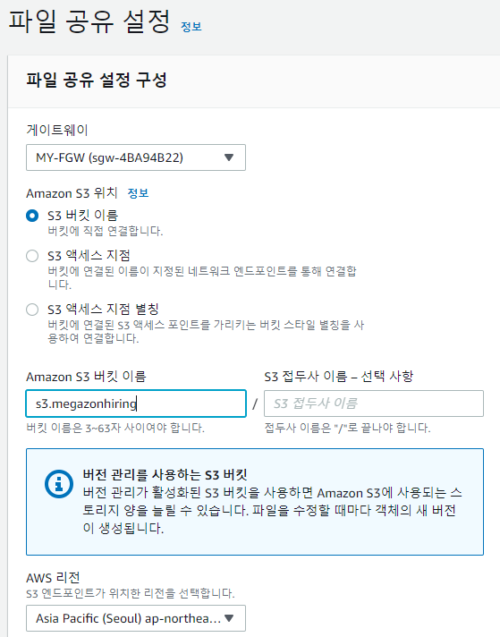
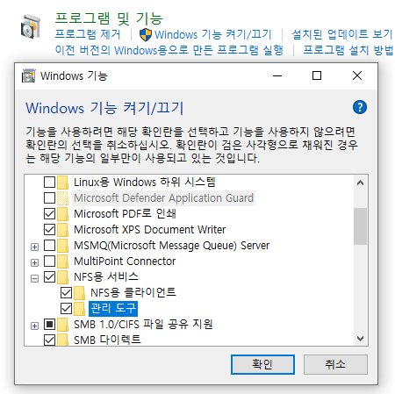
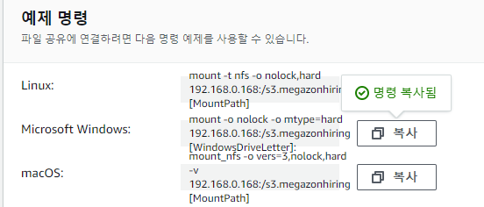
파일 게이트웨이

Slide 22
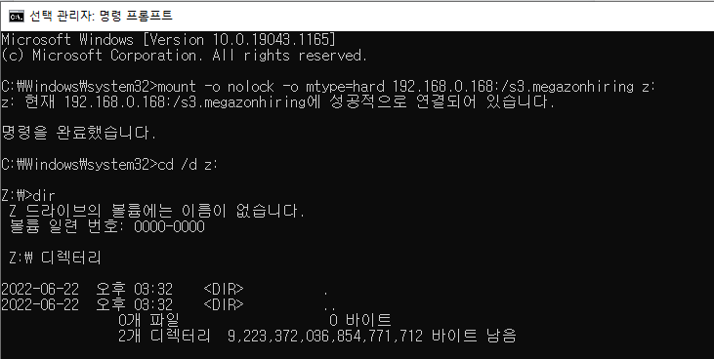
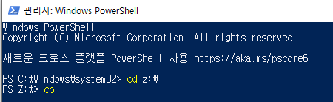

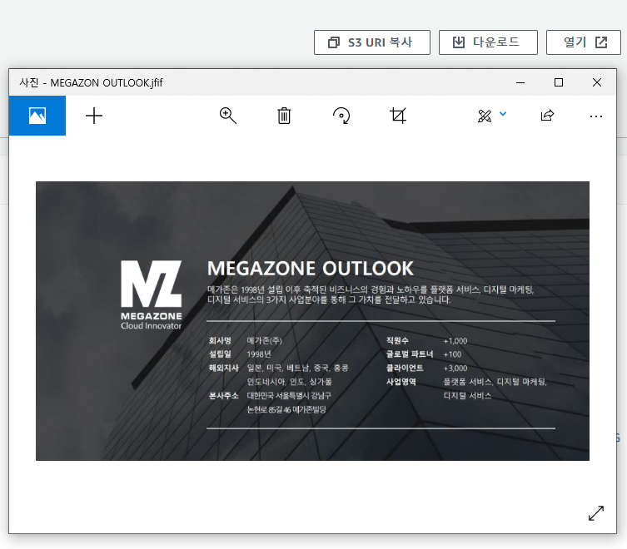
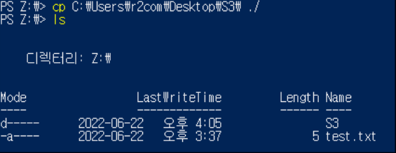
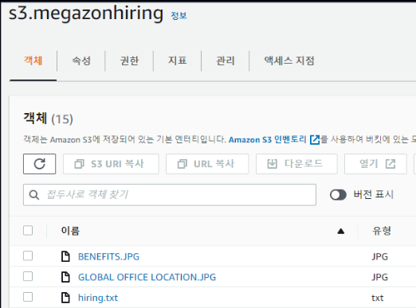
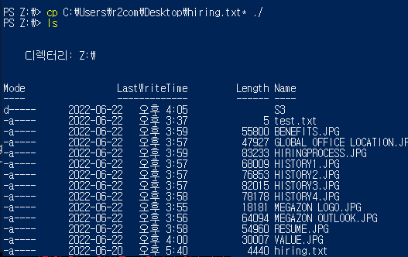
파일 게이트웨이

Slide 23

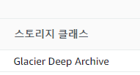
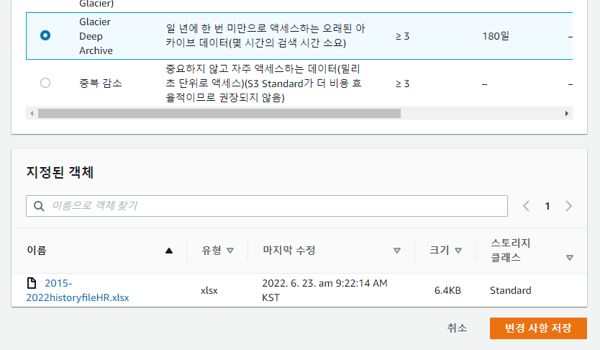
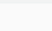
S3 객체 관리
대용량인 log 파일 특성상 Glacier 이동
장기간 보관에 용이
같은 지역 내 EC2 로의 데이터 전송은 무료

Slide 24
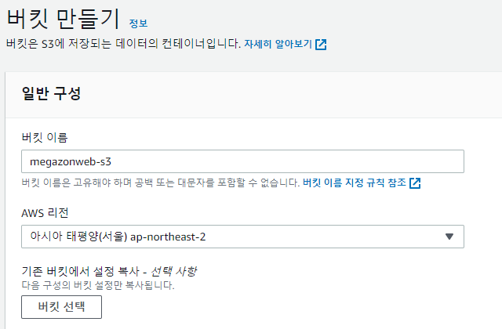
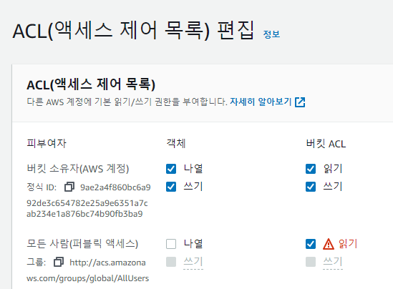
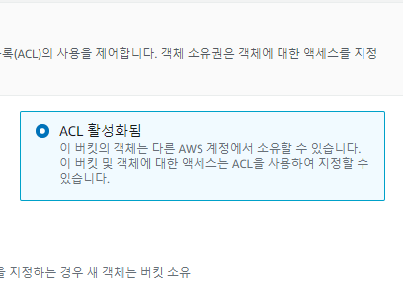


S3 생성 #2
20052012
퍼블릭 공유 파일
객체 업로드 시 퍼블릭 액세스 읽기 권한 부여
버킷 객체 서버측 암호화/ 암호화 키 유형 ( SSE-S3 : Amazon S3 관리형 키 )

Slide 25
Openstack 설치

Slide 26
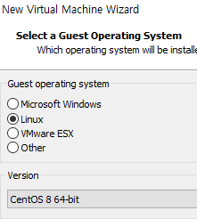
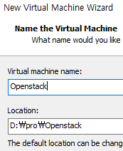
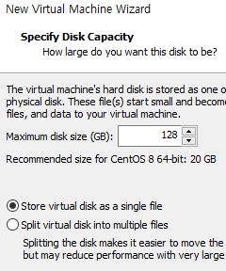
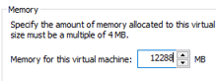




Openstack 설치
20052012
기본 사양
OS : CentOS7
SSD : 128GB(동적 확장 가능)
RAM : 12GB
CPU : 4CORE(가상화 가능)
NETWORK : Brigde

Slide 27



Openstack 설치
20052012
과정 설명 1
과정 설명 2
과정 설명 3
192.168.0.104/20

Slide 28


Openstack 설치
20052012
Ip 조작위한 설치
# vi /etc/sysconfig/network-scripts/ifcfg-ens160
TYPE=Ethernet
BOOTPROTO=none
NAME=ens160
DEVICE=ens160
ONBOOT=yes
IPADDR=192.168.0.104
NETMASK=255.255.255.0
GATEWAY=192.168.0.1
DNS1=192.168.0.66
DNS2=8.8.4.4
# vi /etc/selinux/config
SELINUX=disabled
# dnf install network-scripts -y
# systemctl disable firewalld
# systemctl disable NetworkManager
# systemctl enable network
# systemctl start network
# reboot
# dnf update -y
# dnf config-manager --enable powertools
# dnf install -y centos-release-openstack-yoga
# dnf update -y
# dnf install -y openstack-packstack
# packstack --gen-answer-file /root/answers.txt
# vi /root/answers.txt
# packstack --answer-file /root/answers.txt
사진 업로드 하는 곳

Slide 29





Openstack 설정
20052012

Slide 30








Openstack 설정
20052012

Slide 31








Openstack 설정
20052012
Image
Flavor
보안그룹 설정
Floating IP
Key

Slide 32

Openstack 설정
20052012
기본 사양
사진 업로드 하는 곳
소스 - 10 GB, CentOS7
Flavor - m1.micro
네트워크 - internal-Network
보안그룹 - sg-web
Key Pair - open-key
구성 - #!/bin/bash
yum install -y httpd
systemctl enable –now httpd

Slide 33







Openstack 설정
20052012
openstack #2
DB-1
DB-2
Peering

Slide 34
AWS VPN 설정

Slide 35





VPN 설정
20052012

Slide 36
VPN 설정
20052012
Openstack 내 VPN 설정
OPENSWAN
dnf install -y libreswan
systemctl enable --now ipsec
# vi /etc/sysctl.conf
net.ipv4.ip_forward = 1
net.ipv4.conf.all.accept_redirects = 0
net.ipv4.conf.default.accept_redirects = 0
net.ipv4.conf.all.send_redirects = 0
net.ipv4.conf.default.rp_filter = 0
net.ipv4.conf.default.accept_source_route = 0
net.ipv4.conf.default.send_redirects = 0
net.ipv4.icmp_ignore_bogus_error_responses = 1
net.ipv6.conf.all.disable_ipv6 = 1
net.ipv6.conf.default.disable_ipv6 = 1
for vpn in /proc/sys/net/ipv4/conf/*;
do echo 0 > $vpn/accept_redirects;
echo 0 > $vpn/send_redirects;
done
sysctl -p

Slide 37




VPN 설정
20052012
VPN 연결
Site to Site
VPN

Slide 38


VPN 설정
20052012

Slide 39

VPN 설정
20052012
# vi /etc/ipsec.d/aws.conf
conn Tunnel1
authby=secret
auto=start
left=%defaultroute
leftid=123.142.252.25 (강의실)
right=13.124.103.235 (구성파일 right)
type=tunnel
ikelifetime=8h
keylife=1h
phase2alg=aes128-sha1;modp1024
ike=aes128-sha1;modp1024
keyingtries=%forever
keyexchange=ike
leftsubnet=192.168.0.0/20 (강의실)
rightsubnet=10.15.0.0/16 (VPC)
dpddelay=10
dpdtimeout=30
dpdaction=restart_by_peer
overlapip=yes
conn Tunnel2
authby=secret
auto=start
left=%defaultroute
leftid=123.142.252.25 (강의실)
right=13.124.123.96 (구성파일 right)
type=tunnel
ikelifetime=8h
keylife=1h
phase2alg=aes128-sha1;modp1024
ike=aes128-sha1;modp1024
keyingtries=%forever
keyexchange=ike
leftsubnet=192.168.0.0/20 (강의실)
rightsubnet=10.15.0.0/16 (VPC)
dpddelay=10
dpdtimeout=30
dpdaction=restart_by_peer
overlapip=yes
vi /etc/ipsec.d/aws.secrets
123.142.252.25 13.124.103.235: PSK "uWsWKuf0ddA8BVsg_AAX0vJVcC1yVyiu"
123.142.252.25 13.124.123.96: PSK "JjL_Gmlyo0jk542rsKQKLtjHn1oC8KX6"
(pre shared key)
systemctl restart ipsec
iptables -F

Slide 40






VPN 설정
20052012
라우팅 테이블 설정
192.168.5.27 (openstack)
ping -> Ip from EC2 in AWS
systemctl restart ipsec
iptables -F
3.35.49.13 (EC2)
ping -> Ip from centos in Openstack

Slide 41
AWS EFS 설정

Slide 42


EFS 설정
20052012

Slide 43



EFS 설정

Slide 44



EFS 설정
EFS 설정
openstack
Ec2

Slide 45
WEB server 설정 및 스팩

Slide 46



Seoul-WEB

Slide 47



Spain-WEB

Slide 48





Oregon-WEB

Slide 49


Hongkong-WEB

Slide 50
HAproxy

Slide 51


HAproxy
HAproxy 1.9버전 설치
HAproxy 설정
Header

Slide 52








HAproxy

Slide 53
Cloudwatch & SNS

Slide 54


Cloudwatch 설정
CloudWatch 대시보드 생성 및 이름 지정

Slide 55



Cloudwatch 설정
위젯 설정 및 저장

Slide 56



Cloudwatch 설정
인스턴스 상태 검사 실패시 재부팅 후 알람 발송
CPU의 사용량이 70%가 넘었을 경우 단순 알림 메일 발송
총 2가지의 알람 생성

Slide 57





Cloudwatch 설정
Notes:
WEB-Seoul에 대해 경보 관리 생성
새 경보 생성
CloudWatch에서도 설정 가능
하단의 설정할 경보작업에 대한 SNS메세지
인스턴스 상태검사가 5분이상 실패시 재부팅작업을 진행하며 매일 발송

Slide 58



SNS 설정
SNS 구독 서비스 생성
표준유형 선택 및 이름지정

Slide 59


SNS 설정
엑세스 정책 지정 / 주제 소유자만 접근 가능
전송 재시도 정책 기본 정책을 활용 (최대 3회 /20초의 지연)

Slide 60




SNS 설정
알람을 받을 구독자 생성 및 Email지정

Slide 61



SNS 확인
임시로 cpu를 90%로 과부하 시도

Slide 62
타 벤더사 VPN 연결

Slide 63

Azure VPN
구축 순서
가상 네트워크 생성 -> VPN G/W 생성 -> 로컬 네트워크 G/W생성 -> 온프레미스 VPN 설정 -> VPN 연결 생성

Slide 64




Azure VPN
Azure 가상 네트워크
가상 네트워크 게이트웨이

Slide 65



Azure VPN
로컬 네트워크 게이트웨이

Slide 66



Azure VPN
온프레미스 VPN 설정
/etc/ipsec.d/azure.conf
/etc/ipsec.d/azure.secrets
Router 설정

Slide 67




Azure VPN
VPN 연결 생성
연결 확인
Azure -> Openstack
Openstack -> Azure

Slide 68



GCP VPN

Slide 69




GCP VPN
Openstack VPN 설정
gcp.conf
gcp.secrets
GCP -> Openstack
Router 설정
Openstack -> GCP

Slide 70
AWS EFS

Slide 71



EFS Mount
Openstack Routing 설정
# ip route add 10.15.0.0/16 dev br-ex via 192.168.5.10

Slide 72


EFS Mount
연결
GCP
AWS
Openstack
Azure

Slide 73





Route 53 생성
호스팅 영역 생성 및 네임 서버 등록

Slide 74



인증서 요청
https 접속을 위한인증서 요청

Slide 75


Route 53 설정
Route 53에 DNS 레코드 생성 - 인증서

Slide 76


Route 53 설정
서울 리전의 인스턴스 -> 이미지 생성

Slide 77



Route 53 설정
서울 AMI로 인스턴스 생성 (도쿄리전)

Slide 78
AWS ALB 설정

Slide 79


ALB 설정
Seoul region

Slide 80


ALB 설정
Seoul region

Slide 81


ALB 설정
Seoul region
SG-ELB보안그룹 지정
리스너 설정(443번)

Slide 82


ALB 설정
Tokyo region

Slide 83


ALB 설정
Tokyo region
대상 그룹 생성
대상 그룹으로의 443번 포트 허용

Slide 84

Route 53 설정
도쿄 리전의 로드밸런서로 라우팅

Slide 85


Route 53 설정
GSLB 설정
www
www
www

Slide 86


Route 53 설정
GSLB - 상태검사를 통한 라우팅

Slide 87


Cloudfront 설정
배포 생성, 호스팅 영역 등록

Slide 88

Cloudfront 설정
CloudFront - 유럽 리전, CloudFront 속도 차이
111.09초
11402밀리초

Slide 89
03
기능 시연
기능 적용 과정

Slide 90

동영상 첨부
20052012

Slide 91
04
프로젝트 결론
목표 달성 및 마무리

Slide 92
프로젝트 시나리오
MEGAZON CLOUD 글로벌 인재 영입을 위한 채용프로세스 및 웹사이트 구축
온프레미스의 데이터를 클라우드에 연결
온프레미스 내부 주요데이터 존재
AWS ALB 를 통한 리전 별 FAIL OVER 지원
전 세계 국가별 채용 시스템 구축 필요
한국 태풍으로 한국 리전 블랙아웃
국가 별 웹서버 + 언어 지원 글로벌 서비스
한국 내부 지원자 역대 최다 발생
Cloudfront/ACM 인증서로 목적 달성
본사 서울 지역 내부 FAIL OVER 지원
파일 및 사진으로 효율적인 웹사이트 구축필요
클라우드 파일시스템으로 다양한 자원 관리
사용자 편의와 보안 고려한 웹사이트 필요

Slide 93

신입사원 최종 합격자
축하드립니다.
권승규
김수빈
박기범
편창은

Slide 94
참고 자료
메가존 기술 블로그 : https://www.megazone.com/blog/(https://www.megazone.com/)
Azure 공식 도큐멘트 : Azure : https://docs.microsoft.com/ko-kr/azure/vpn-gateway/tutorial-site-to-site-porta
GCP 공식 도큐멘트 : https://cloud.google.com/network-connectivity/docs/vpn/deprecations/classic-vpn-deprecation?hl=ko
아마존 공식 도큐멘트 : https://docs.aws.amazon.com/
메가존 클라우드 채용확정형 과정 (실무 심화) 이한기 저
AWS Certified Solutions Architect STUDY GUIDE, 벤 페이퍼, 데이비드 클린턴 저

Slide 95

감사합니다

